Slide 1


DIAGNÓSTICO E PLANEJAMENTO DE MARKETING E VENDAS
DIAGNÓSTICO
COMERCIAL

Slide 2

DIAGNÓSTICO COMERCIAL
CLIENTE OCULTO

Slide 3

CLIENTE OCULTO:
Canal avaliado: WhatsApp Comercial Saibai Atendente: Gustavo Cenário simulado:
Cliente PF interessado em alcachofra
Perguntas sobre valores, disponibilidade, prazos e abrangência de entrega
Cenário adicional B2B (restaurante da “tia”)
Solicitação de informação histórica de preços
Consulta sobre logística para Mogi das Cruzes
Objetivo: avaliar experiência, fluidez, velocidade, clareza, poder de persuasão, estrutura comercial e aderência ao funil.

Slide 4
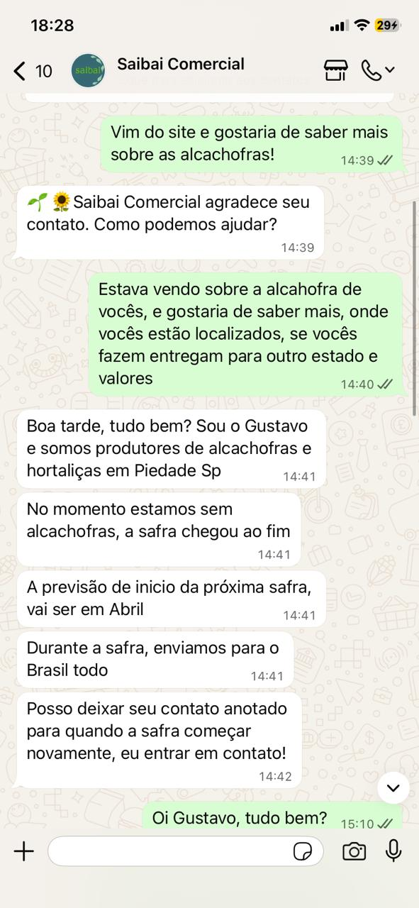
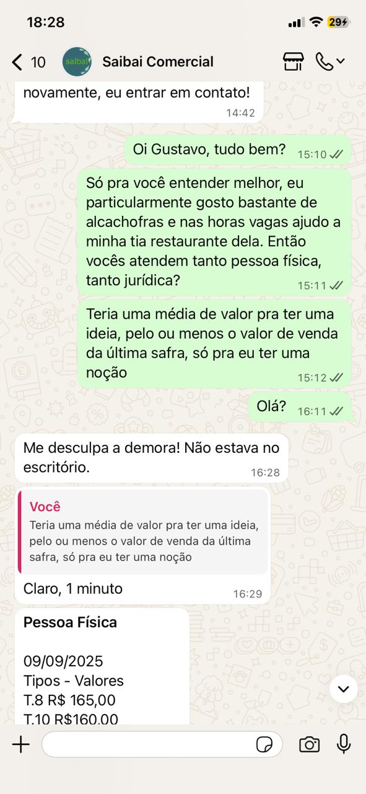
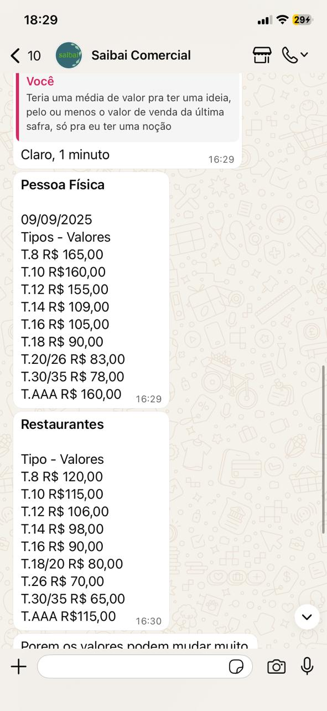
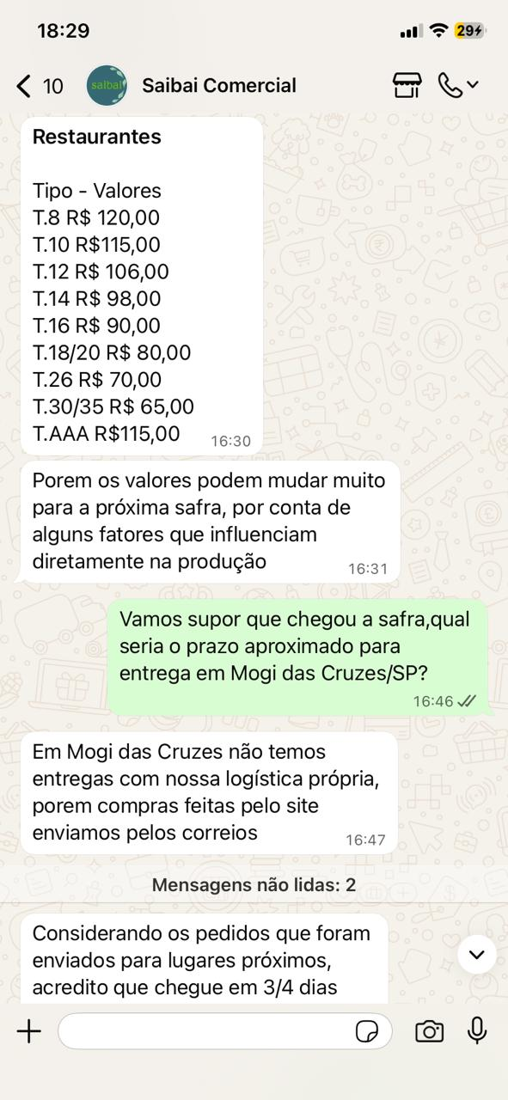
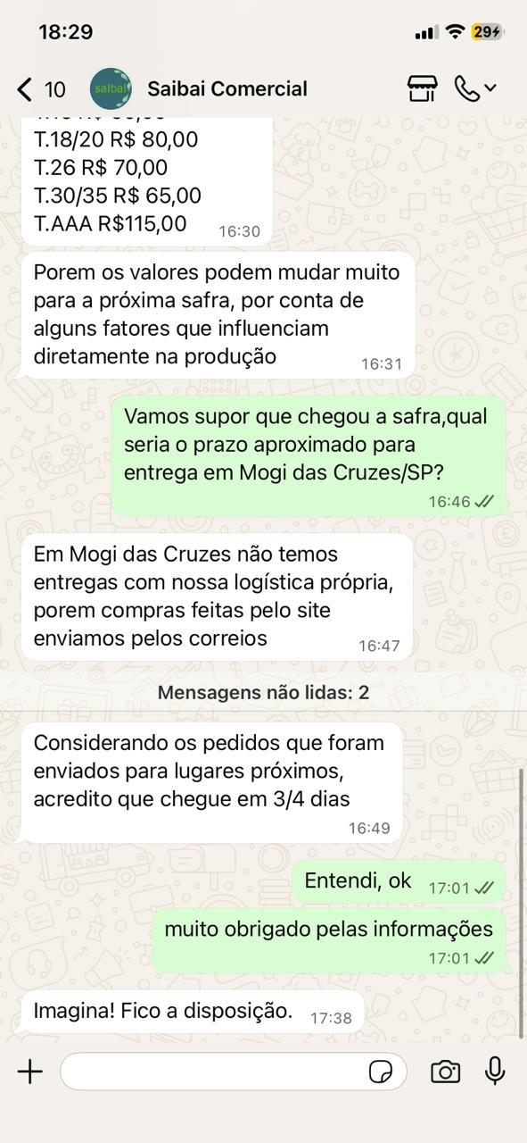
CLIENTE OCULTO:
PRINT

Slide 5
CLIENTE OCULTO:
Avaliação da Jornada de Atendimento:
Tempo de Resposta
Primeira resposta: rápida e cordial.
Há momentos críticos com grande demora, por exemplo:
Cliente pergunta 15:11
Nova mensagem 16:11 (“Olá?”)
Resposta só às 16:28
📌 Impacto: quebra de ritmo, fricção e risco de perda de venda — especialmente PF, que é imediatista.

Slide 6
CLIENTE OCULTO:
Comunicação & Tom de Voz
Pontos positivos
Educado, simpático e cordial.
Explica de forma simples e direta que a safra acabou.
Demonstra conhecimento técnico básico (produção, prazos, logística).
Pontos de melhoria
Não faz perguntas qualificadoras → perde oportunidade de entender intenção e urgência.
Não guia a conversa → atende, mas não converte.
Não explora objeções.
Não utiliza gatilhos (prova social, escassez, exclusividade, autoridade).

Slide 7
CLIENTE OCULTO:
Oferta & Explicação de Produto
Pontos identificados:
Gustavo lista valores da safra passada corretamente.
Traz transparência ao explicar:
que a safra acabou
previsão de retorno (abril)
fatores que influenciam preço
Pontos de falha comercial:
Não apresenta nenhum produto alternativo (ex.: alcachofra congelada, conserva, mix).
Não envia link do e-commerce.
Não envia catálogo.
Não envia foto dos produtos.
Não posiciona a Saibai como premium.
Resultado: Atendimento informativo, não vendedor.

Slide 8
CLIENTE OCULTO:
Oferta & Explicação de Produto
Pontos identificados:
Gustavo lista valores da safra passada corretamente.
Traz transparência ao explicar:
que a safra acabou
previsão de retorno (abril)
fatores que influenciam preço
Pontos de falha comercial:
Não apresenta nenhum produto alternativo (ex.: alcachofra congelada, conserva, mix).
Não envia link do e-commerce.
Não envia catálogo.
Não envia foto dos produtos.
Não posiciona a Saibai como premium.
Resultado: Atendimento informativo, não vendedor.

Slide 9
CLIENTE OCULTO:
Logística & Resposta sobre Entrega
Pontos positivos:
Deixa claro onde há logística própria.
Esclarece que Mogi é atendido via Correios.
Dá estimativa de entrega (“3/4 dias”).
Pontos de melhoria:
Não verifica CEP do cliente para dar prazo real.
Não orienta sobre custos de frete.
Não oferece alternativas de entrega expressa.
Não mapeia urgência do pedido.

Slide 10
CLIENTE OCULTO:
Nota Geral do Cliente Oculto
Pilar | Nota (0–10) | Justificativa
Velocidade | 4 | Respostas longas demais em alguns momentos.
Clareza | 7 | Explica bem safra, logística e valores.
Persuasão | 2 | Não conduz à venda.
Qualificação | 1 | Zero perguntas estratégicas.
Aproveitamento comercial | 2 | Não coleta lead, não faz follow-up, não cria oportunidade.
Experiência geral | 6 | Cortesia boa, mas ausência total de funil.
Média geral: 3,7/10 - Baixa maturidade comercial.

Slide 11

PLANO DE AÇÃO
AÇÃO 1 - 30 DIAS
Criar script padrão de atendimento PF e PJ.
Criar perguntas de qualificação obrigatórias.
Implementar coleta automática de contato (nome + WhatsApp + e-mail).
Reduzir tempo de resposta com SLA de 3 minutos.
AÇÃO 2 - 60 DIAS
Implantar CRM real (Kommo CRM / HubSpot Free).
Criar catálogo digital único (PDF ou links organizados).
Treinamento de objeções + roleplays quinzenais.
AÇÃO 3 - 90 DIAS
Implementar funil completo para WhatsApp + Chatbot.
Criar automação de follow-up para início de safra.
Testar grupos de compra e campanhas específicas.

Slide 12
DIAGNÓSTICO COMERCIAL
ESTRUTURA COMERCIAL

Slide 13
Estrutura Comercial Atual - Equipe
Otávio
Atua como gerente comercial, na prática.
Responsável por treinar, estruturar processos, organizar materiais, repassar fluxos e acompanhar o desempenho.
Gustavo (SDR/Closer híbrido + Atendimento + Balcão)
Atende clientes PF e PJ no WhatsApp.
Recebe leads encaminhados por social media.
Realiza vendas e esclarecimento de dúvidas.
Atende clientes que vão até a “lojinha física”.
Jaine (Pós-venda + Operacional administrativo de pedidos) Lança notas e pedidos.
Atende pedidos recorrentes dos restaurantes.
Faz parte do pós-venda, mas não desenvolve vendas (atua mais como suporte).
Fernando & Yasmin (Parceiros – Social Media / Atendimento inicial)
Atendem redes sociais (Insta, Facebook etc.).
Realizam triagem básica dos leads e repassam para Gustavo.

Slide 14
Visão Geral do Processo Comercial Atual
A estrutura comercial da Saibai, embora funcional e com um produto de qualidade, ainda carece de processos e estratégias comerciais bem definidos. O modelo atual é reativo, fragmentado e dependente de algumas pessoas-chave para as vendas acontecerem.
Principais Deficiências
Falta de Estrutura Comercial: Não há um funil comercial bem definido nem um processo claro de abordagem, fechamento e pós-venda.
Dependência de Pessoal Chave: O Gustavo, por exemplo, exerce múltiplas funções (SDR, Closer, atendimento, loja física), criando um gargalo operacional.
Falta de Tecnologia: Não há um CRM ou sistema de gestão de vendas, o que gera desperdício de tempo e a falta de previsibilidade nas vendas.
Processos Não Padronizados: Não existem scripts comerciais, playbooks de vendas, ou qualquer tipo de documentação que possa ser replicada de forma eficiente e escalável.

Slide 15
Mapeamento do Processo Comercial Atual
Origem dos Leads
Instagram: Interações feitas manualmente, sem automatização.
WhatsApp Comercial: Comunicação direta com leads, principalmente feita pelo Gustavo, sem processos estruturados.
Indicação: Principalmente no B2B, onde os leads chegam por rede de contatos.
E-commerce: Canal emergente, mas ainda não totalmente explorado.
Qualificação de Leads
Triagem Manual: A triagem é feita diretamente pelo social media ou pelo Gustavo, mas não há critérios de qualificação claros.
Sem Registro: Não há registro centralizado das interações e, portanto, o histórico de cada lead se perde facilmente.
Sem Priorização: Não há uma metodologia para priorizar leads de acordo com seu potencial de compra.

Slide 16
Mapeamento do Processo Comercial Atual
Atendimento Comercial
O atendimento e a venda são realizados principalmente por Gustavo, que lida com múltiplas funções. Ele responde ao WhatsApp e à loja física, mas não há padronização no atendimento, o que resulta em atendimentos de qualidade inconsistente.
Processos de Venda
Proposta e Fechamento: Não existe um processo claro de fechamento de vendas. Gustavo apenas envia tabelas de preços e imagens, mas não há uma abordagem de venda estruturada que destaque a Saibai como uma marca premium.
Follow-up: Não há follow-up estruturado, o que impede que as oportunidades sejam trabalhadas adequadamente.
Materiais de Venda: Envio de imagens desconexas, sem storytelling ou sequência lógica, o que resulta em uma experiência confusa para o cliente.

Slide 17
Maturidade Comercial (CHA)
SDR e Closer (Gustavo)
Competência: Baixa. Não há técnicas de vendas aplicadas, e as conversas seguem um formato de "suporte", não de venda ativa.
Habilidade: Média. Tem conhecimento básico sobre o produto, mas não sabe como usar isso para vender de forma convincente.
Atitude: Boa. Gustavo é proativo e educado, mas precisa de mais estrutura para ser efetivo.
Pós-venda (Jaine)
Competência: Alta. Jaine é extremamente organizada no operacional, mas não tem foco em fidelização ou retenção de clientes.
Habilidade: Média. Está muito focada no processo administrativo e não em criar experiências de valor para o cliente.
Atitude: Boa. Cumpre sua função com competência, mas a falta de estratégia de retenção prejudica a experiência do cliente.

Slide 18


NÍVEIS DE GESTÃO
Estratégico (onde ele deveria estar)
Perspectiva ampla dos objetivos, foco no longo prazo
Tático Gestão Tática (onde ele REALMENTE se encaixa hoje)
Iniciativas diretas e específicas, foco no médio prazo
Operacional (onde ele também atua hoje)
Atividades do dia a dia, foco no curto prazo

Slide 19
PLANO DE AÇÃO
H1: 45 dias (Organização e Padronização)
🎯 Objetivo: Criar estrutura mínima para previsibilidade comercial.
O foco aqui é organizar o caos, documentar, padronizar e implantar os fundamentos.
1. Implantar CRM + Integração com o WhatsApp
2. Criar Fluxos de Resposta Rápida no WhatsApp (Atendimento PF)
3. Automação de E-commerce (Shopify) – Base
4. Atualização dos Materiais Comerciais
5. SLA de Atendimento Comercial
6. Treinamento de Atendimento Assistido por Automação

Slide 20
PLANO DE AÇÃO
H2: 90 dias (Eficiência, Conversão e Pós-Venda Automatizado)
🎯 Objetivo: Elevar conversão PF, iniciar máquina B2B e automatizar pós-venda.
1. Fluxo de Follow-up Comercial Automatizado
2. Pós-venda Automatizado (E-commerce + WhatsApp)
3. Integração Social Media → Comercial via Automação
4. Playbook Comercial + Playbook de Automação
5. Reuniões de Gestão + KPI Automatizados

Slide 21
PLANO DE AÇÃO
H3: 180 dias (Escala Comercial, Safra e Personalização Automatizada)
🎯 Objetivo: Escalar vendas PF + B2B e preparar a automação inteligente para início de safra.
1. Máquina de Abertura da Safra (Automatizada)
2. Automações Avançadas do E-commerce
3. Pré-SDR Automatizado
4. B2B Estruturado
5. Otávio começa a migrar mais para nível estratégico

Slide 22
DIAGNÓSTICO COMERCIAL
ESCOPO COMERCIAL

Slide 23
CHA - SDR
Competências:
Triagem e Qualificação de Leads.
Gestão de CRM e organização de dados.
Compreensão do Produto e Mercado.
Processos de Vendas e jornada do cliente.
Habilidades:
Comunicação Clara e Eficaz
Habilidade de Escuta Ativa
Gerenciamento de Tempo
Análise de Dados
Atitudes:
Orientação para resultados e mentalidade de growth.
Proatividade.
Empatia.
Flexibilidade.
Resiliência.
Visão Estratégica.
Assumir responsabilidades.

Slide 24
KPI - SDR
Taxa de Conexão:
O que medir: Percentual de respostas em relação ao volume de conversas iniciadas.
Como medir: Dados do CRM para um B.I.
Fórmula: Total de respostas / Total de conversas iniciadas x 100.
Meta: A depender da meta de conversão porém, 10% a 20% é a média do mercado considerando múltiplas configurações de entrada.
Taxa de oportunidades geradas:
O que medir: Percentual de oportunidades qualificadas e interessadas mapeadas.
Como medir: Dados do CRM para o B.I.
Fórmula: Total de conexões / Total de oportunidades x 100.
Meta: A depender dos canais de aquisição, as métricas podem ir de 5% a 60%. Será necessário a geração de dados iniciais para definição da meta.

Slide 25
CHA - Closer
Competências:
Habilidade em negociação.
Gestão do ciclo de vendas.
Empatia comercial.
Análise de métricas do funil.
Habilidades:
Apresentação e pitch de vendas personalizados.
Gerenciamento de objeções complexas.
Elaboração de propostas comerciais detalhadas.
Relacionamento interpessoal para fidelização de clientes.
Atitudes:
Orientação para resultados e mentalidade de growth.
Proatividade.
Empatia.
Flexibilidade.
Resiliência.
Visão Estratégica.
Assumir responsabilidades.

Slide 26
KPI - Diretor Comercial
Revenue em Monetização:
O que medir: Receita monetizada em clientes já existentes.
Como medir: Recompras de cursos ou outros produtos de clientes.
Fórmula: Receita total gerada através de recompras de clientes.
Meta: Modular conforme a meta de receita e monetização prevista dentro da esteira.
Eficiência de funil:
O que medir: Percentual de avanços entre as etapas do funil.
Como medir: CRM e B.I.
Fórmula: Número absoluto de leads da etapa a frente ÷ número absoluto de leads da etapa anterior
Meta: A modular.

Slide 27
KPI - Diretor Comercial
Meta de Receita Total (Total Revenue)
O que medir: Atingimento da meta de receita estabelecida para o período (mensal, trimestral, anual).
Como medir: Comparar a receita total gerada pelo time de vendas em relação a meta
estabelecida.
Fórmula: (Receita gerada ÷ Meta de receita) x 100.
Meta: A modular.
Receita por Segmento (Revenue by Market Segment)
O que medir: Contribuição de cada curso para a receita total.
Como medir: Relatórios segmentados do CRM e B.I.
Fórmula: Receita por segmento ÷ Receita total x 100.
Meta: Ajustada de acordo com a estratégia negócio (exemplo: 40% produto X, 30% produto Y, 30% produto Z).

Slide 28
DIAGNÓSTICO COMERCIAL
ROTINAS DE GESTÃO

Slide 29
Rotinas de gestão
Coaching técnico | 30 minutos
Objetivo: Acompanhamento do desempenho individual.
Frequência: Semanal.
Agenda: Sessões individuais de feedback entre enablement e vendedor para discutir desempenho, técnicas de vendas e estratégias de fechamento.
Participantes: Coordenador e Operação de Vendas.
1 on 1 | 30 minutos
Objetivo: Acompanhamento do desempenho individual.
Frequência: Mensal.
Agenda: Sessões individuais de feedback entre líder e vendedor para discutir desempenho, metas e desenvolvimento.
Participantes: Liderança e Operação de Vendas.
Monthly Gestão | 1 hora
Objetivo: Revisão e alinhamento estratégico das iniciativas e indicadores.
Frequência: Mensal.
Agenda: Análise de resultados e eficiência de funil, revisão de metas, alinhamento de estratégias e priorização.
Participantes: Todas as lideranças.
Review Quarter | 1 hora
Objetivo: Análise geral de todas as verticais no quarter.
Frequência: Trimestral.
Agenda: Análise dos resultados trimestrais, ajuste de metas e estratégias, identificação de melhorias em pessoas, processos e tecnologia.
Participantes: Todas as lideranças

Slide 30
DIAGNÓSTICO COMERCIAL
DEFINIÇÃO
DO FUNIL

Slide 31


Lead
Marketing
MQL
SQL
Vendas
Propostas enviadas
Negociações
Vendas
Vendas

Slide 32
MQL - Marketing Qualified Lead
Lead preencheu o formulário demonstrando interesse no serviço oferecido e teve
essa demanda confirmada pelo SDR.
Possíveis campos no formulário:
CNPJ
Quantidade de funcionários
Região
Volume compras mensal (R$)
Já tem um fornecedor atualmente?
Essa informação pode ser preenchida diretamente em um campo de seleção no formulário de aquisição. Ou seja, o SDR inicia o atendimento com esses dados em mãos para confirmação.

Slide 33
SQL - Sales Qualified Lead
Lead engajou no atendimento e o SDR pôde mapear as seguintes informações:
Entendimento e contextualização sobre o modelo de negócios
Necessidade
Orçamento
Timing
Observações:
O SDR deve fazer o handoff do lead para o consultor com todas essas informações já mapeadas e registradas no CRM.
O handoff precisa ser comunicado de forma eficiente para o cliente e com alinhamento de expectativas

Slide 34

CONTROLE DE MÉTRICAS
Diagnóstico Comercial
Variáveis e Hipóteses:
X
X
X
X
10.000 | Leads
35%
3.500 | MQL
55% - 65%
2.275 | Conexão
45% - 60%
1.365 | SQL
55% - 75%
1023 | Negociações
40% - 30%
409 | Vendas

Slide 35
DIAGNÓSTICO COMERCIAL
PREMISSAS COMERCIAIS

Slide 36
PREMISSAS PARA O TIME COMERCIAL
Preservação da cordialidade e profissionalismo
Evitar apelidos e intimidade forçada
Atenção à escrita correta do nome do lead/cliente
Atenção à gramática
Personalização do atendimento baseado nas necessidades e limitações dos leads
Escolha do canal ideal
Escolha dos dias/horários ideais
Adaptação da comunicação de acordo com o nível de consciência
Evitar envio de informações em massa - conduza cada atendimento com calma, garantindo que as informações estão sendo gradualmente absorvidas
Evitar envio de muitas mensagens seguidas, isso pode afastar o lead e dificultar a conexão
Evitar envio de áudios - caso essa estratégia seja necessária, solicitar a permissão antes do envio e prezar pelo menor tempo de áudio possível, prezando a agilidade e a didática
Utilizar WhatsApp com conta comercial, imagem de perfil visível para todos, descrição estratégica, e nome que gere fácil identificação
Sempre contextualizar o lead e alinhar expectativas
Agendamento de reuniões para esclarecimento e contextualização sobre como o serviço é realizado e para apresentação de proposta, principalmente para leads com nível baixo de consciência.

Slide 37
CONSTRUÇÃO DE UMA DOCUMENTAÇÃO
Centralização de todos os dados, histórico, práticas validadas, acessos rotinas e processos.
Além de acelerar o processo de aprendizagem de novos vendedores na parte técnica e na parte cultural, permite a melhoria contínua dos processos.
Recomendação de ferramenta: Notion

Slide 38
O QUE ANALISAR NO COMERCIAL?
Indicadores
Leads novos
Conexões novas
% Taxa de conexão
Follows - up
Conexão com os follows
% Taxa de Conexão
MQL
% Taxa de MQL
SQLs
% Taxa MQL X SQL
Propostas enviadas
% Taxa de propostas enviadas
Negociações
% Taxa de Negociações
Vendas
% Taxa de conversão
Descartados
No show
% Taxa de descartados
META vs. REALIZADO

Slide 39
COMO CONSTRUIR O FLUXO DE CADÊNCIA?
Determine a quantidade de follows, uma boa prática é iniciar com 5 pontos de contatos.
Faça várias versões de follow-up e abordagens para serem testadas em paralelo.
Diversifique os canais com propensão de conexão com os leads como whatsapp e ligação
Diversifique os horários das tentativas de contato
Teste por pelo menos 15 dias metrificando a quantidade de respostas de cada follow e abordagem melhores horários para ligação e envio em massa de mensagens.
Bônus: como construir um bom follow-up por WhatsApp
Construa uma Headline.
Insira um conteúdo breve e relevante ligado a Headline.
Faça uma chamada para ação.

Slide 40
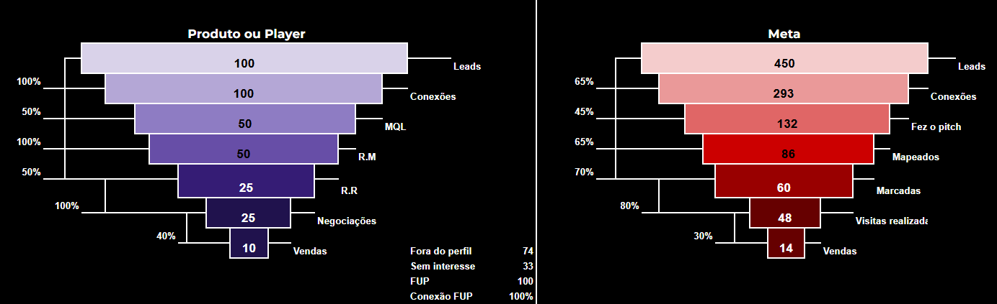
MENSURAÇÃO DE RESULTADOS
Modelo

Slide 41
DIAGNÓSTICO COMERCIAL
STACK DE FERRAMENTAS

Slide 42
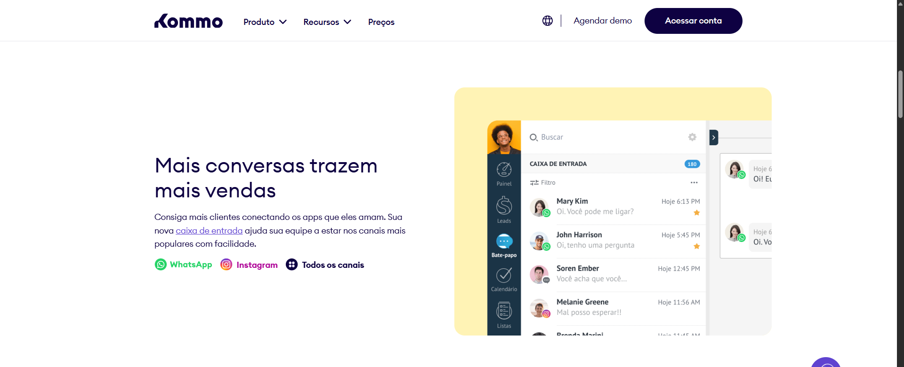
KOMMO CRM

Slide 43


O QUE ACONTECEU ESSA SEMANA
Reunião de Kick-Off
Semana 1
Pesquisa de Mercado
Semana 2
Compreensão do Funil de Vendas
Você entendeu a fundo como funciona o funil e viu na prática como ele realmente está dentro da sua empresa
Aprofundamento do Escopo Comercial
Viu as diferentes funções comerciais que existem e o que cada uma é responsável dentro de um sistema de vendas eficiente
Diagnóstico de Mkt
Semana 3
Diagnóstico de Vendas
Semana 4
Plano de Mkt e Vendas
Semana 5

Slide 44

O QUE VAMOS VER NA SEMANA QUE VEM?
Modelo de GTM:
Qual a melhor estratégia para sua empresa?
Guia de Posicionamento:
Seu Manual de Copy Personalizado
Proposta de Operacionalização:
Saiba como a V4 pode e vai te ajudar a ter e executar tudo que você ficou sabendo ao longo do Diagnóstico

Slide 45

WELCOME TO V4 COMPANY
OBRIGADO POR ABRIR AS PORTAS PARA A V4 COMPANY

